Slide 1
Étudier efficacement
Récupérer
Emmagasiner
Encoder

Slide 2
Attention! Lire n’est pas suffisant.
Relire ses notes plusieurs fois donne l’impression de connaitre la matière parce qu’elle est familière.
Pendant l’évaluation, on peut avoir de la difficulté à répondre aux questions parce que la matière n’est pas suffisamment stockée dans la mémoire.

Slide 3
Étudier plus efficacement
Il est important de vérifier régulièrement ce qu’on a retenu des cours. Il est suggéré de
Se tester soi-même (en cachant ses notes)
Vérifier et construire sa compréhension
Découper ses sessions d’étude en blocs ciblés
Espacer progressivement ses sessions d’étude pour vérifier ce qui est resté dans la mémoire

Slide 4
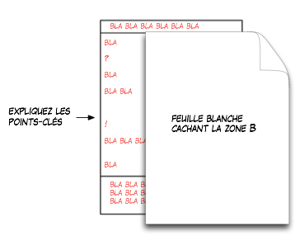
Se tester soi-même (pratique de récupération)
On peut vérifier au fur et à mesure ce qu’on a retenu en cachant ses notes et en tentant de les dire dans ses mots.
Feuille blanche cachant la section de prise de notes

Slide 5
Construire sa compréhension
La mémoire ne reproduit pas l’information; elle la reconstruit.
Il est important de lire et de noter en se posant des questions afin de générer et de construire sa propre compréhension d’un sujet.

Slide 6
Découper ses périodes d’étude
Découper ses sessions d’étude pour ne pas surcharger sa mémoire et son attention.
Il est préférable de découper ses périodes d’étude en une série de séances plus courtes.
Il est aussi important de chercher à se rappeler sans recourir à un support.

Slide 7
Espacer progressivement les révisions
Espacer ses révisions permet de faire passer dans la mémoire à long terme
Pour mémoriser un cours de façon durable, voici le schéma conseillé:
le jour même,
le lendemain,
quatre jours plus tard et
une semaine plus tard.

